Slide 1
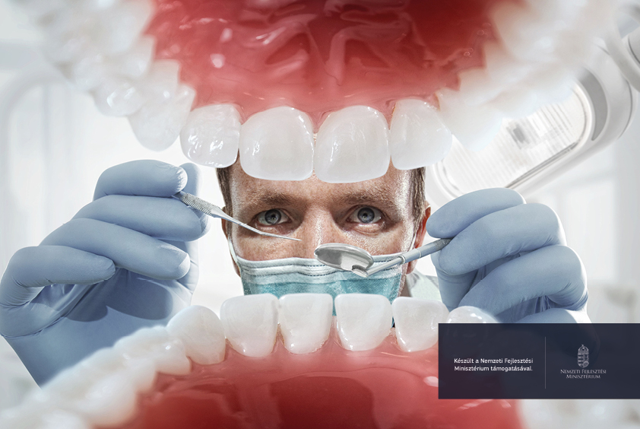
Fogtömést segítő eszközök

Slide 2
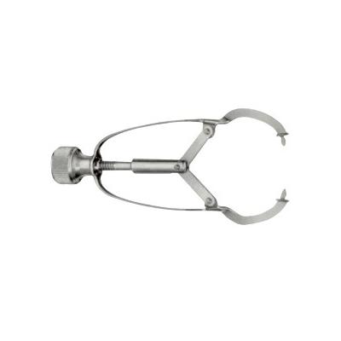
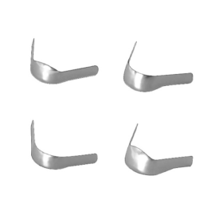
Matricák
Ivory félkörös matricafeszítő
Fémmatricák
Notes:
Csak az egyik oldalon nyitott üregeket határoljuk vele körül. Segítségével körív képezhető , csak mesialisan vagy distalisan. Ivory vagy Meba típus.

Slide 3
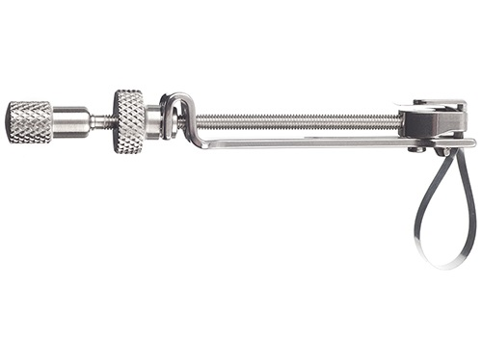
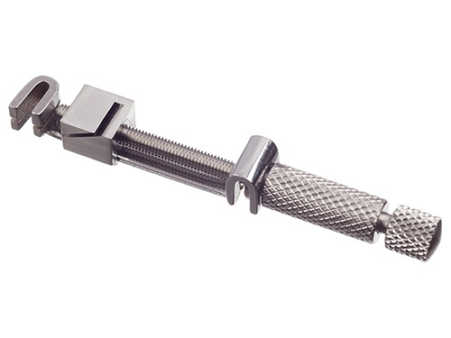
Körkörös matricafeszítők
Nyström
Tofflemire
Notes:
MOD tömések készítéséhez. Acélszalag fémcsíkot fogunk bele és a feszítő mindig vestibularis irányban áll.

Slide 4
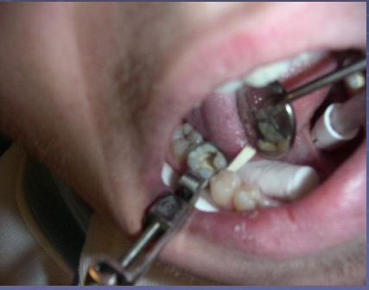
Körkörös matrica felhelyezve a fogra

Slide 5
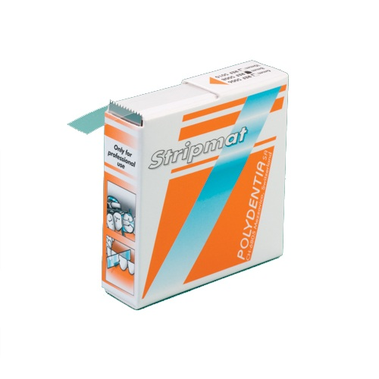
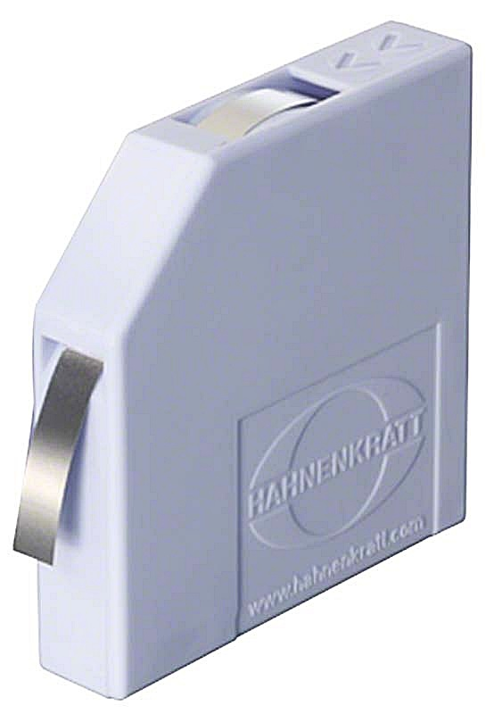
Műanyag és fém matricaszalagok
Celluloid matricaszalag
Fém matricaszalag
Notes:
Celluloid: frontfogak töméséhez használjuk. (6,8,10 mm széles)

Slide 6
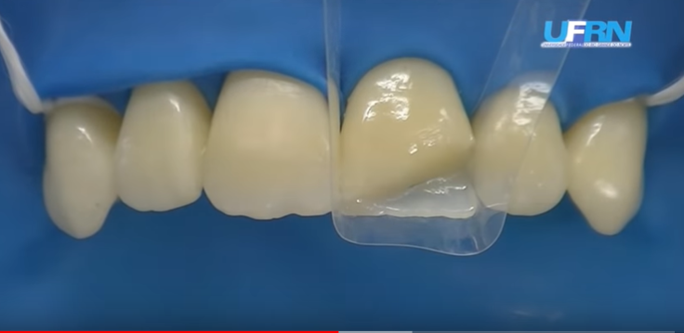
Celluloid matricaszalag a frontfogak között

Slide 7
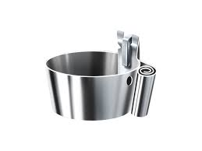
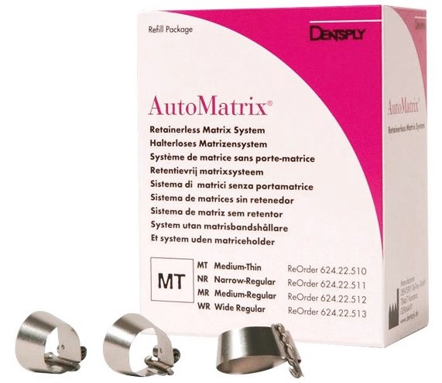
Automatricák
Notes:
Egyszer használatosak. A feszítő és a szalag egy egységet képez. Különböző méret. Kiterjedt preparációknál ajánlott.. Kényelmesebb. Jobb láthatóság.

Slide 8
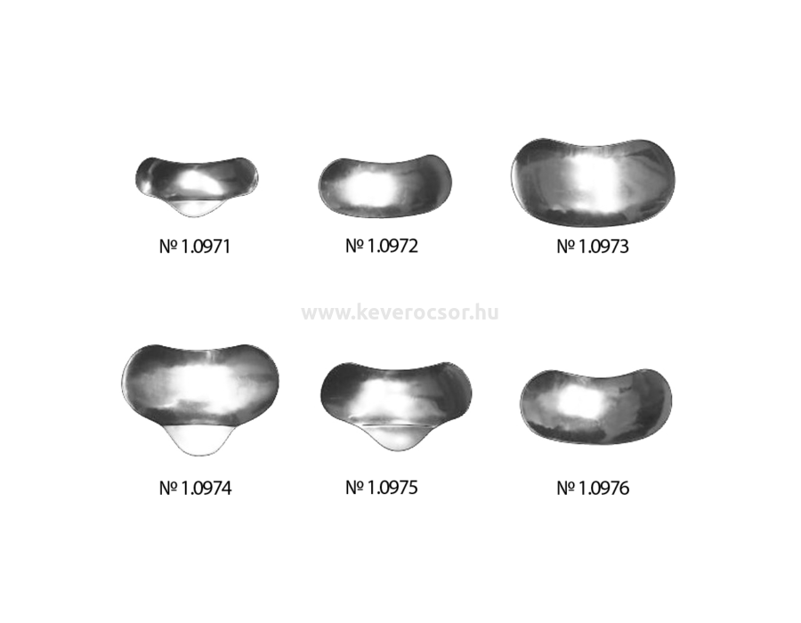
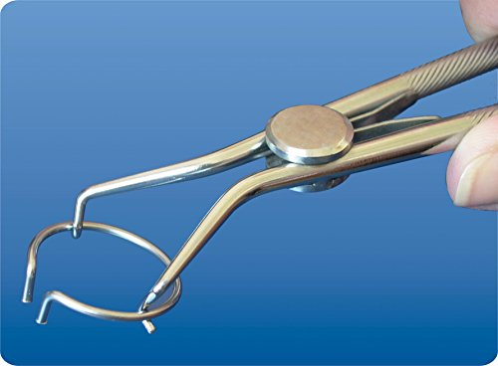
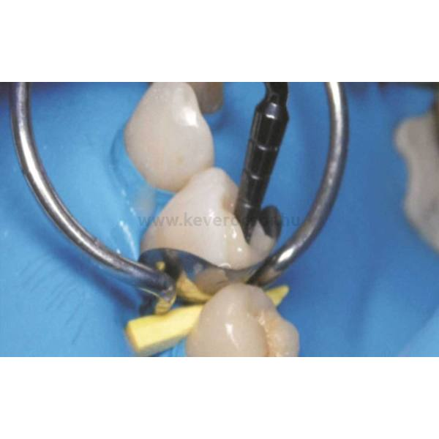
Szekcionális adapta matricák
Notes:
3D-ben hajlítottak és fémek. Approximális felszínek és kontaktpontok kialakítását segítik.

Slide 9
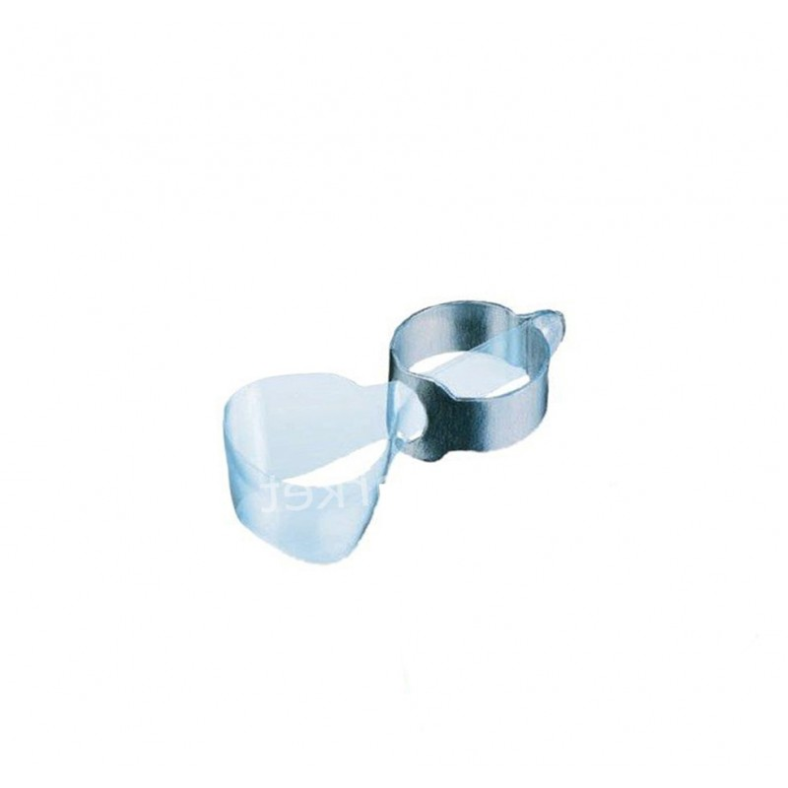
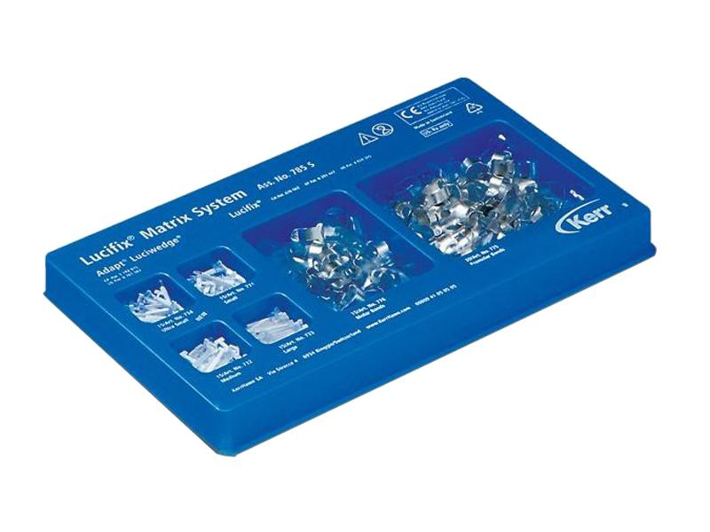
Gyorsmatrica, Lucifix
Notes:
Lágy fémgyűrűbe szerelt celluloid matrica. Gyűrű összenyomásával feszíthető meg a matrica. Rágófogak fényrekötő töméseinél használatosak.

Slide 10

Csíptetővel felszerelt kontúrozott matricák
Notes:
Nagy cavitasok esetén használatosak. A feszítő gyűrűkre szilikon gyűrűk helyezhetők, melyek megakadályozzák, hogy a feszítőgyűrűk „lábai” behatoljanak az interdentális területre. Kofferdam fogóval helyezhetők fel.

Slide 11
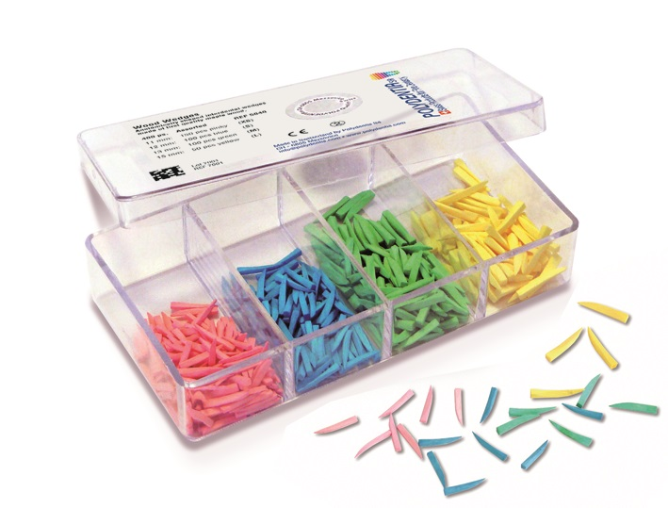
Ékek
Megelőz
Elősegít
Stabilizál
Szeparál
Notes:
Fa, műanyag, fényvezető műanyag. Háromszög, trapéz, kör keresztmetszetben. Eltérő méretek.

Slide 12
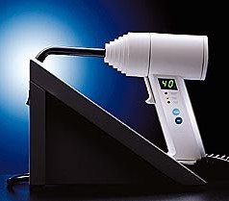
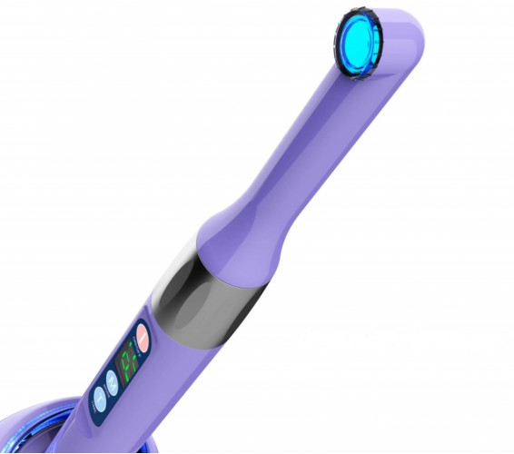
Fotopolimerizációs lámpák
Notes:
Halogén, led (I.II.II. generációs), lézer, plazma. UV vagy látható kékfényt kibocsátó lámpák. Fotopolimerizációs kompozíciós tömőanyagok FOTOINCITÁTORT tartalmaznak, amelyek fény hatására szétesnek és beindítják a polimerizációt. A megvilágítás ideje a a lámpa fényerejétől függ. Fényerő mértékegysége: mW/cm2

